Slide 1
ЕДИНЫЙ ЦЕНТР КОМПЕТЕНЦИИ АВТОМОБИЛЬНОГО ТРАНСПОРТА НА БАЗЕ АГЕНТСТВА АВТОМОБИЛЬНОГО ТРАНСПОРТА
Земцев Андрей Николаевич
Первый заместитель генерального директора
Федеральное бюджетное учреждение
«АГЕНСТВО АВТОМОБИЛЬНОГО ТРАНСПОРТА»

Slide 2
АГЕНТСТВО АВТОМОБИЛЬНОГО ТРАНСПОРТА
ФБУ РОСАВТОТРАНС
ВЫЗОВЫ, СТОЯЩИЕ ПЕРЕД МИНТРАНСОМ РОССИИ В ЧАСТИ РАЗВИТИЯ АВТОМОБИЛЬНОГО ТРАНСПОРТА
ОПТИМИЗАЦИЯ СУЩЕСТВУЮЩИХ ПРОЦЕССОВ ТРАНСПОРТНОЙ ДЕЯТЕЛЬНОСТИ ЗА СЧЕТ ВНЕДРЕНИЯ ИННОВАЦИОННЫХ ЦИФРОВЫХ РЕШЕНИЙ В СОВОКУПНОСТИ С АКТУАЛИЗАЦИЕЙ НОРМАТИВНЫХ ПРАВОВЫХ АКТОВ, РЕГУЛИРУЮЩИХ ЭТУ ДЕЯТЕЛЬНОСТЬ
ПОВЫШЕНИЕ ЭФФЕКТИВНОСТИ И КАЧЕСТВА ПРЕДОСТАВЛЕНИЯ УСЛУГ В ОБЛАСТИ АВТОМОБИЛЬНОГО ТРАНСПОРТА
СОХРАНЕНИЕ СУВЕРЕНИТЕТА, НЕЗАВИСИМОСТИ И УСТОЙЧИВОСТИ ТРАНСПОРТНОГО ОТ НЕГАТИВНЫХ ЭКОНОМИЧЕСКИХ, А ТАКЖЕ ДЕСТРУКТИВНЫХ ДЕЙСТВИЙ НЕДРУЖЕСТВЕННЫХ ГОСУДАРСТВ

Slide 3
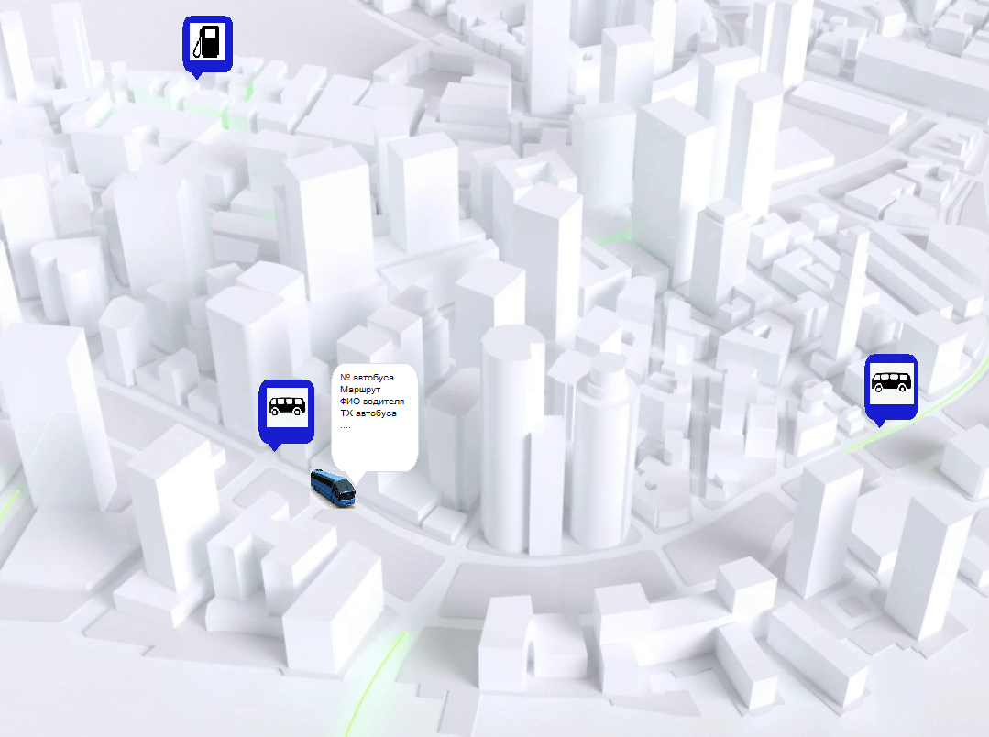
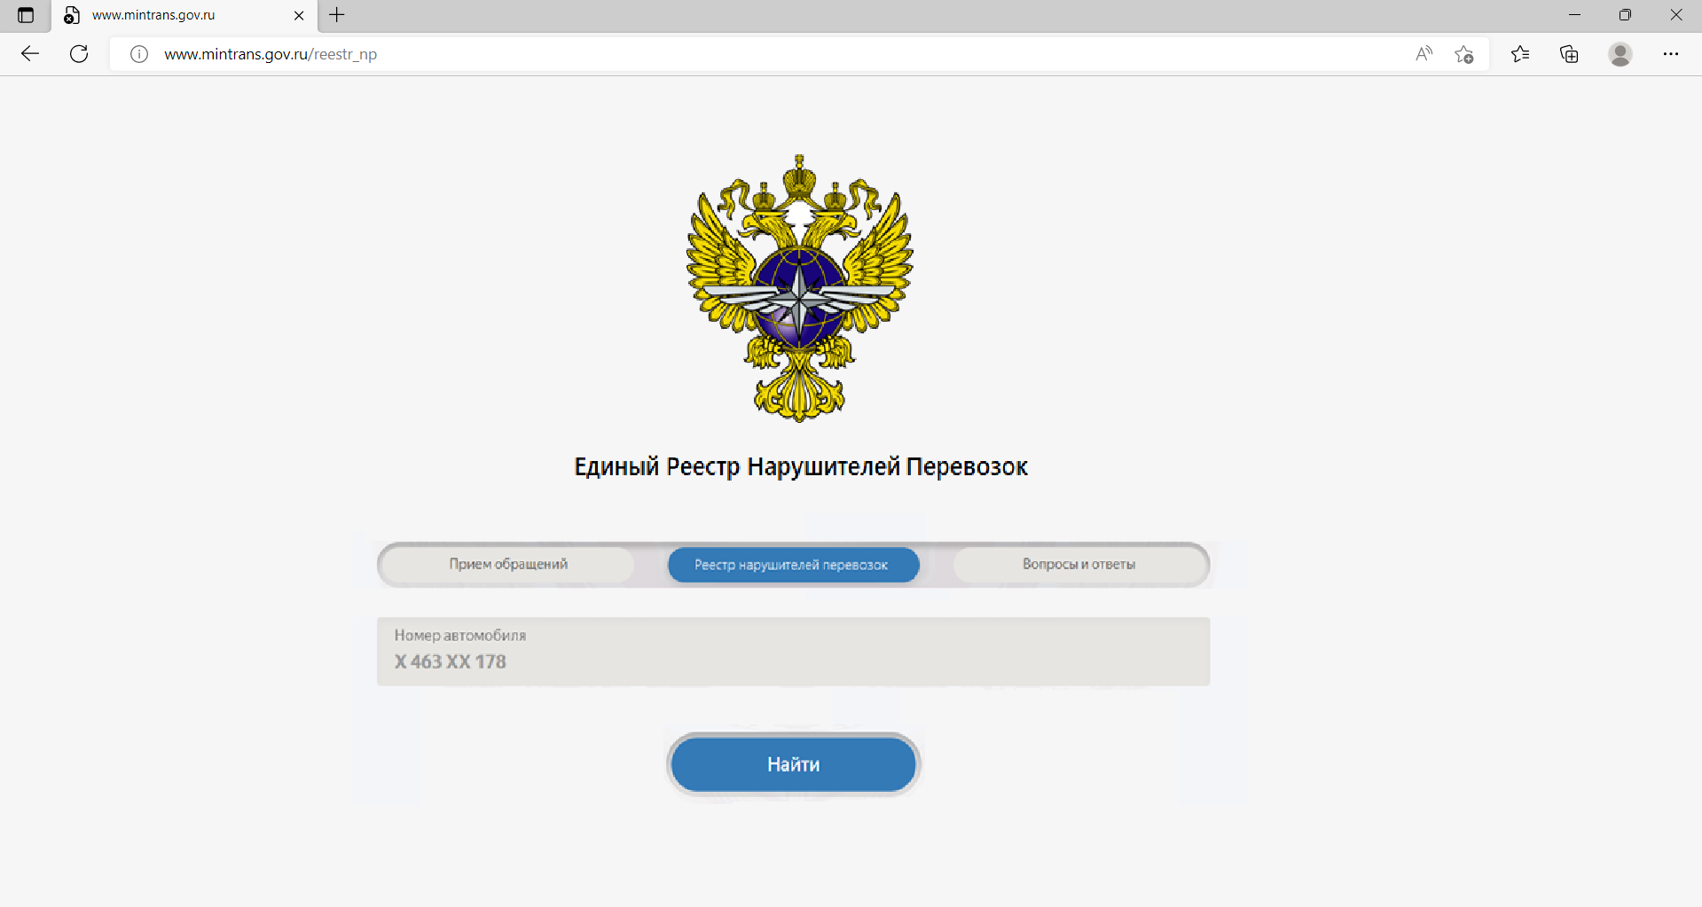
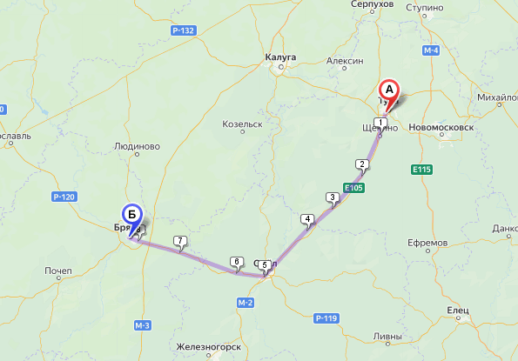
АГЕНТСТВО АВТОМОБИЛЬНОГО ТРАНСПОРТА
ФБУ РОСАВТОТРАНС
КЛЮЧЕВЫЕ НАПРАВЛЕНИЯ ЕДИНОГО ЦЕНТРА КОМПЕТЕНЦИИ
ВЕДЕНИЕ ЕДИНЫХ РЕЕСТРОВ ОСТАНОВОЧНЫХ ПУНКТОВ, АВТОМОБИЛЬНЫХ ЗАПРАВОЧНЫХ СТАНЦИЙ, АВТОМОБИЛЬНЫХ ТРАНСПОРТНЫХ СРЕДСТВ, ПЕРЕВОЗЧИКОВ АВТОМОБИЛЬНОГО ТРАНСПОРТА
ведение актуальных единых (эталонных, базовых) реестров остановочных пунктов, автомобильных заправочных станций (АЗС, АГЗС, ЭЗС), транспортных средств автомобильного транспорта, перевозчиков автомобильного транспорта с их параметрами, связями и возможностью отображения на карте (для объектов транспортной инфраструктуры) с целью справочного использования и использования всеми модулями Системы в качестве мастер-данных. Обеспечение грузоперевозящего автотранспорта свидетельствами СПС.
ВЕДЕНИЕ РЕЕСТРА НАРУШИТЕЛЕЙ ПРАВИЛ ПЕРЕВОЗОК ГРУЗОВ И ПАССАЖИРОВ
ведение актуального публичного реестра нарушителей правил перевозок грузов и пассажиров, формируемый на основе данных о результатах контрольно-надзорной деятельности в области автомобильного транспорта, получаемых в том числе из Ространснадзора, для принятия решений по выдаче и продлению соответствующих разрешительных документов, информирования пользователей транспортных услуг в области автомобильного транспорта и ведения ранжирования (рейтингования) компаний-перевозчиков; мониторинг и контроль работы иностранных перевозчиков на территории Российской Федерации
ПОСТРОЕНИЕ СКВОЗНЫХ ТРАНСПОРТНЫХ МАРШРУТОВ ПО ВСЕЙ ТЕРРИТОРИИ РОССИИ
возможность построения оптимальных маршрутов перевозки пассажиров и грузов «от двери до двери», в том числе мультимодальных, с учетом параметров инфраструктуры и транспортных средств, времени и стоимости перевозки, качества предоставляемых услуг, погодных условий и ограничений движения и других выбранных условий, построение маршрутов перевозок опасных грузов не требующих специального согласования, анализ эффективности использования развиваемой сети автомобильных дорог

Slide 4
АГЕНТСТВО АВТОМОБИЛЬНОГО ТРАНСПОРТА
ФБУ РОСАВТОТРАНС
КЛЮЧЕВЫЕ НАПРАВЛЕНИЯ ЕДИНОГО ЦЕНТРА КОМПЕТЕНЦИИ
ВЕДЕНИЕ ЕДИНОГО МОНИТОРИНГА ЗА ИСПОЛЬЗОВАНИЕМ РЕГИОНАМИ АВТОБУСОВ, ПОЛУЧЕННЫЕ В РАМКАХ ЦЕЛЕВОЙ ПРОГРАММЫ «БЕЗОПАСНЫЕ И КАЧЕСТВЕННЫЕ ДОРОГИ»
ведение распределения, поставки, использования автобусов, поставляемых в регионы Российской Федерации в рамках государственной программы «Безопасные и качественные дороги», с дальнейшим расширением географии такого мониторинга на автобусы поставляемые в «новые» регионы по итогам СВО. Оценка эффективности использования поставляемых автобусов для возможности их перераспределения в случае не эффективного использования
ОБЕСПЕЧЕНИЕ ПРОЗРАЧНОСТИ ПАССАЖИРООБОТОРА С УЧЕТОМ ФАКТИЧЕСКОГО ВЫПОЛНЕНИЯ МАРШРУТОВ РЕГУЛЯРНЫХ ПЕРЕВОЗОК ПАССАЖИРОВ, УДАЛЕНИЕ НЕЛЕГАЛОВ ЭКОНОМИЧЕСКИМИ МЕТОДАМИ
ведение актуального учета выполняемости рейсов с учетом загруженности автобусов пассажирами, определение оптимальной пассажировместимости автобусов для конкретного маршрута с целью не допущения дефицита провозных мощностей и перетекания не получивших легальную услугу пассажиров к нелегальному перевозчику.
ОБЕСПЕЧЕНИЕ СНИЖЕНИЯ НЕГАТИВНЫХ ПОСЛЕДСТВИЙ ОТ ДОРОЖНО-ТРАНСПОРТНЫХ ПРОИСШЕСТВИЙ
автоматизация процедуры аттестации экспертов-техников осуществляющих техническую экспертизу транспортных средств после ДТП, повышающая качество подготовки экспертов-техников, их квалификацию позволяющую снизить до минимума количество обжалований результатов оценки; обеспечение пассажиров автобусов, пострадавших в ДТП, надлежащей информацией для получения страховой компенсации, контроль за выполнение страховыми компаниями полноты страховых выплат

Slide 5
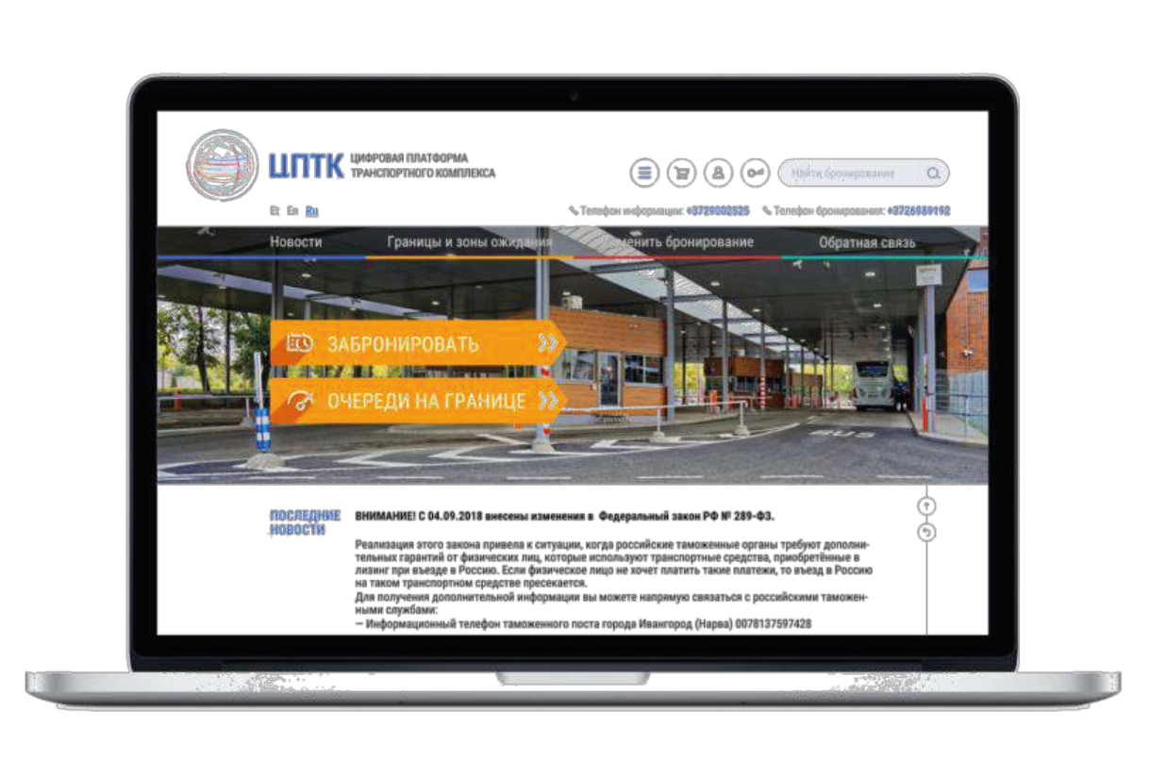
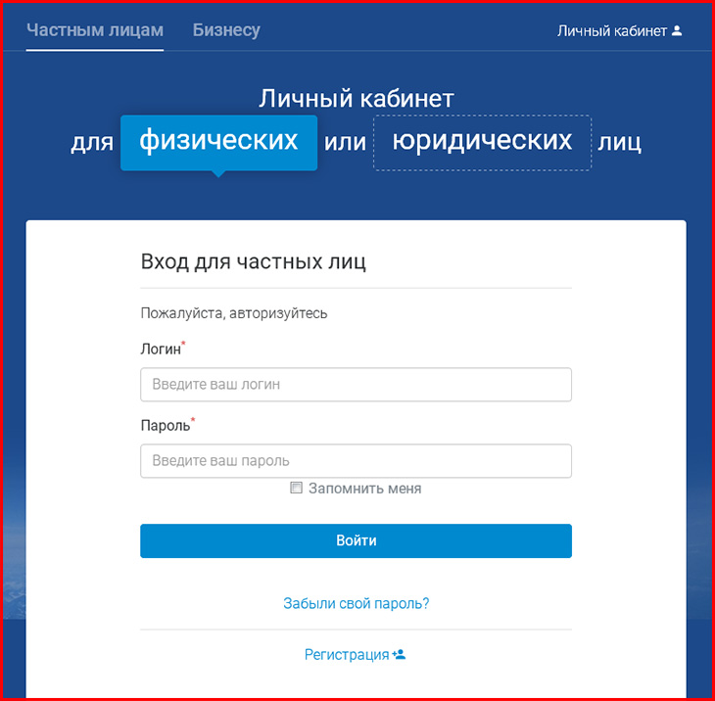
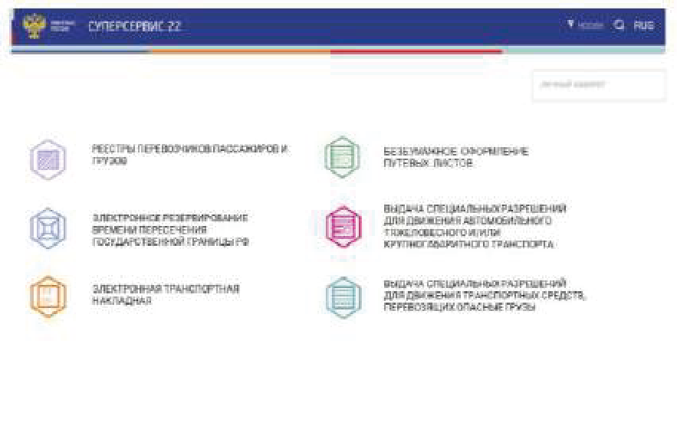
АГЕНТСТВО АВТОМОБИЛЬНОГО ТРАНСПОРТА
ФБУ РОСАВТОТРАНС
ЛИЧНЫЙ КАБИНЕТ ПОЛЬЗОВАТЕЛЯ ЕДИНОГО ЦЕНТРА КОМПЕТЕНЦИИ
СВЕДЕНИЯ О РЕЗУЛЬТАТАХ ПРОШЕДШИХ КОНТРОЛЬНО-НАДЗОРНЫХ МЕРОПРИЯТИЯХ И УВЕДОМЛЕНИЯ О ПРЕДСТОЯЩИХ
ДАННЫЕ О НЕОПЛАЧЕННЫХ И ОПЛАЧЕННЫХ ШТРАФАХ,
СВЕДЕНИЯ ОБ УСТРАНЕННЫХ И НЕ УСТРАНЁННЫХ НЕДОСТАТКАХ (НАРУШЕНИЯХ),
СПОСОБЫ УСТРАНЕНИЯ НЕДОСТАТКОВ (НАРУШЕНИЙ) (АЛГОРИТМЫ, МЕТОДИКИ, РЕКОМЕНДУЕМЫЕ ОРГАНИЗАЦИИ И Т.П.)
АНАЛИЗ ОПЛАТЫ «ПЛАТОН» ИСХОДЯ ИХ ФАКТИЧЕСКОГО ИСПОЛЬЗОВАНИЯ ПОДВИЖНОГО СОСТАВА
ВОЗМОЖНОСТЬ ПРЯМОГО ОБРАЩЕНИЯ ПО ИНТЕРИСУЮЩИМ ВОПРОСАМ И ПОЛУЧЕНИЕ ИНДИВИДУАЛЬНЫХ ОТВЕТОВ НА ОБРАЩЕНИЕ
МИНИСТЕРСТВО ТРАНСПОРТА РОССИЙСКОЙ ФЕДЕРАЦИИ
Минтранс России
СУПЕРСЕРВИС 22
ВОЗМОЖНОСТЬ ВЕДЕНИЯ И ОТОБРАЖЕНИЯ ДЛЯ ПОЛЬЗОВАТЕЛЯ РЕЗУЛЬТАТОВ ПРОВЕРОК, ПРОВЕДЕННЫХ В ОТНОШЕНИИ НЕГО КАК СУБЪЕКТА ТРАНСПОРТНОЙ ИНФРАСТРУКТУРЫ (ФИЗИЧЕСКОГО ИЛИ ЮРИДИЧЕСКОГО ЛИЦА, ИЛИ ИП), ЗАФИКСИРОВАННЫХ РЕЗУЛЬТАТОВ УСТРАНЕНИЯ ИМ НАРУШЕНИЙ, СРОКОВ И СОДЕРЖАНИЯ ПРЕДСТОЯЩИХ БУДУЩИХ ПРОВЕРОК, А ТАКЖЕ ПЕРСОНАЛЬНЫХ РЕКОМЕНДАЦИЙ ДЛЯ ПОЛЬЗОВАТЕЛЯ ПО СПОСОБАМ И МЕТОДИКЕ ИХ УСТРАНЕНИЯ , ВОЗМОЖНОСТЬ ПРЯМОГО ОБРАЩЕНИЯ С ИНДИВИДУАЛЬНЫМИ ВОПРОСАМИ И ПОЛУЧЕНИЕ ИДИВИДУАЛЬНОГО ОТВЕТА НА НИХ

